Slide 1
Sherry
Proeverij februari
Door Ilse Swank-Kornmann Rudi

Slide 2
Jerez de la Frontera
El Puerto de Santa Maria
Sanlúcar de Barrameda
De Sherry-driehoek (triangulo)
Jerez de la Frontera,
Sanlúcar de Barrameda,
El Puerto de Santa Maria

Slide 3
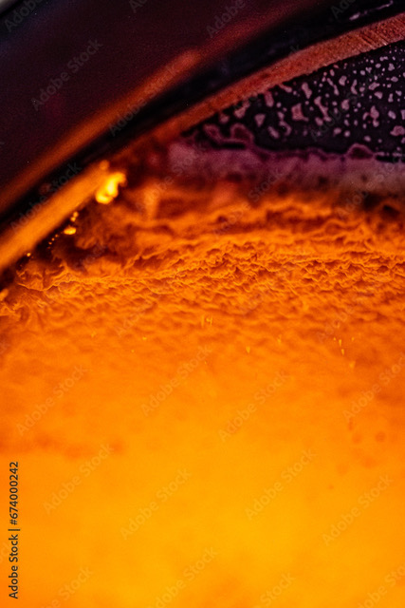
Waar wordt deze wijn gemaakt?
In de Sherry-driehoek ((triangulo))Jerez de la Frontera, Sanlúcar de Barrameda en El Puerto de Santa Maria vindt de productie plaats.
Weetje:
Sherry heeft geen jaaraanduiding.
Elke sherry moet minstens 3 jaar in de driehoek rijpen,
Er zijn 2 aparte categorieën:
- VOS (Vinum Optimum Signatum/ Very: oude sherry met minimaal 20 jaar rijping
- VORS (Vinum Optimum Rare Signatum/ Very Old Rare Sherry) met minimaal 30 jaar rijping.
Beeld van Flor
Van stock Adobe gedownload

Slide 4
Wat is Sherry?
Sherry is een Spaanse versterkte wijn met met 15-23% alcohol.
Het wordt ook Jerez, Sherry of Xereswijn genoemd.
De rijpingsmethode is door middel van een Solara systeem.
Fotograaf: Maarten Niland
Standbeeld van Tio Pepe dichtbij Kathedraal in Jerez de la Frontera

Slide 5
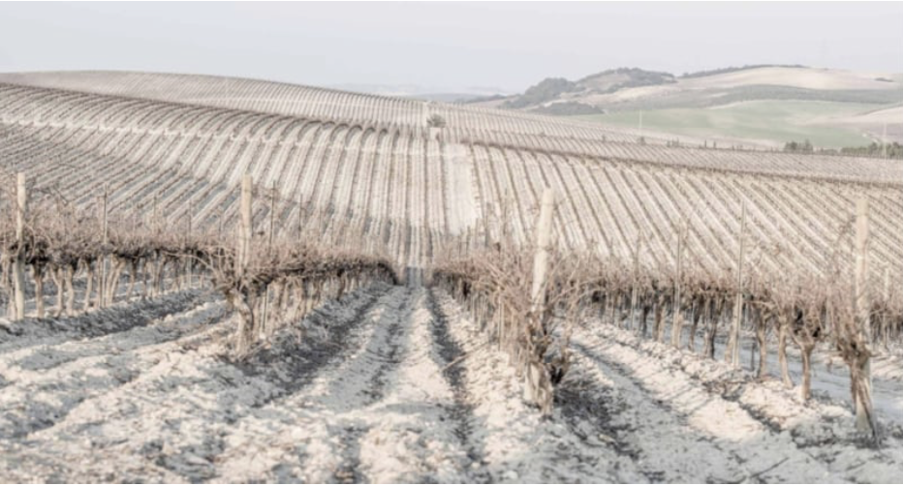
Terroir
Klimaat is subtropisch: Omgeven door de Atlantische Oceaan en 2 rivieren.
- Met milde en natte winters en warme en droge zomers.
- De wind van de Atlantische oceaan en Middellandse zee zorgt voor verkoeling.
- de zon schijnt hier gemiddeld 300 dagen. Dat is 2 x zoveel zonne-uren dan in Nederland. (300 dagen per jaar).
- December is de natste maand.
Bodem is kalkrijk. De kalkbodem wordt albariza genoemd, dat wit betekent. Dat zorgt ervoor dat het water zomers lang vast wordt houden.
De kalkrijke bodem geeft de wijn een speciale ziltige aroma.
Foto van google: Grandawijnen.nl

Slide 6
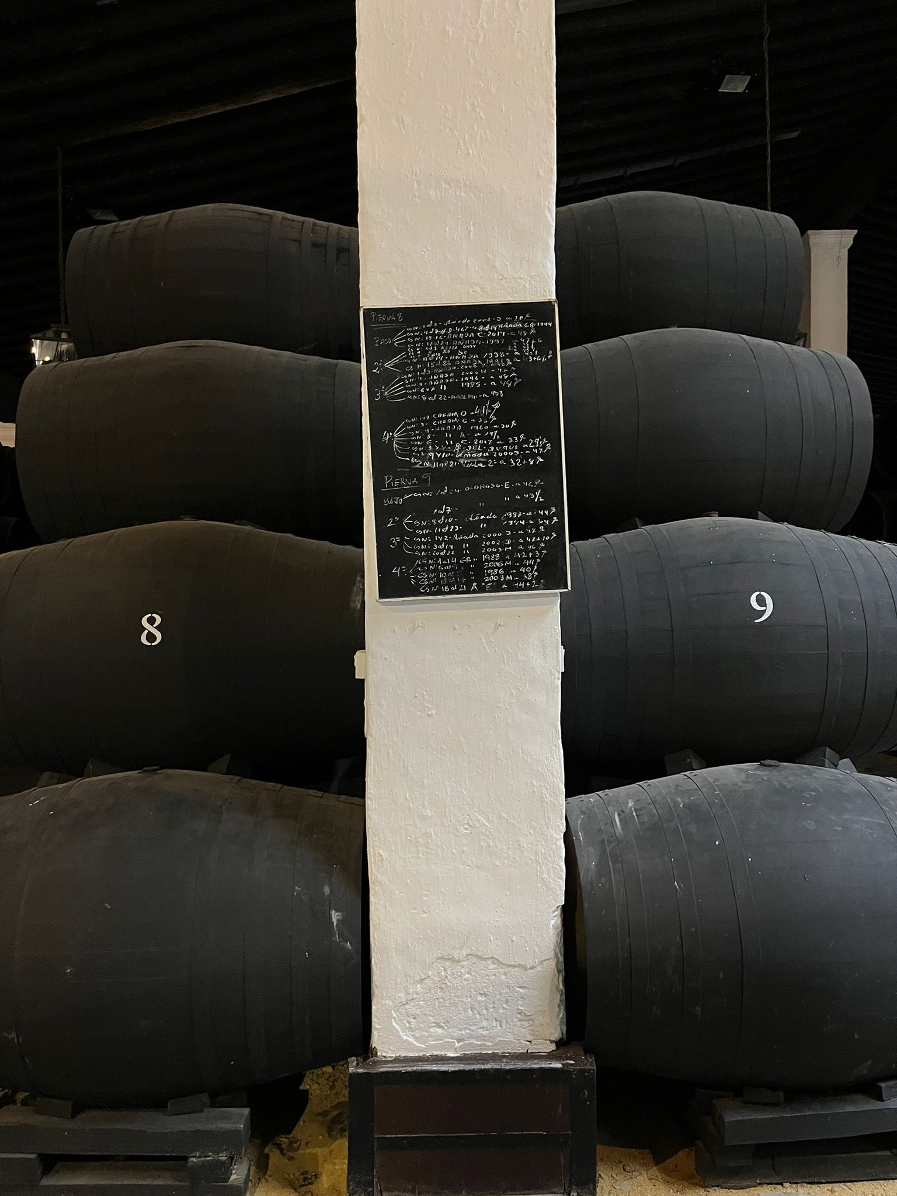
Hoe wordt Sherry gemaakt?
Oogsten:
In de tweede week van september worden de rijpe druiven geoogst met de hand.
Er wordt verschillende keren geoogst. De geoogste druiven worden eerst
1 dag op matten gedroogd.
Persen en vergisten:
De most wordt na het persen bovengronds in opslagplaatsen geplaatst.
De most wordt volledig vergist.
Daarna wordt deze jonge most in fusten gedaan.
Rijping:
Er wordt dan een keuze gemaakt uit twee verschillende opties van rijping:
Biologische rijping: Fino
Oxidatieve rijping: Olorosso
Fotograaf: Maarten Niland
Overzicht wordt bijgehouden door aantekeningen

Slide 7
Druivensoorten
De Palomino druif
Deze druif is de basis van de droge Sherrywijnen.
De fino wordt tot 15% met alcohol aangevuld.
De Olorosso tot 17 % met alcohol aangevuld.
Pedro Ximénez (PX)
Deze druif bevat veel suikers. Deze druiven worden in de zon gedroogd, zodat het vocht verliest en het suiker geconcentreerder wordt. Na dit proces wordt er geperst en daarop volgend vergist. Deze wijn wordt tot 15% met alcohol aangevuld.
Moscatel

Slide 8
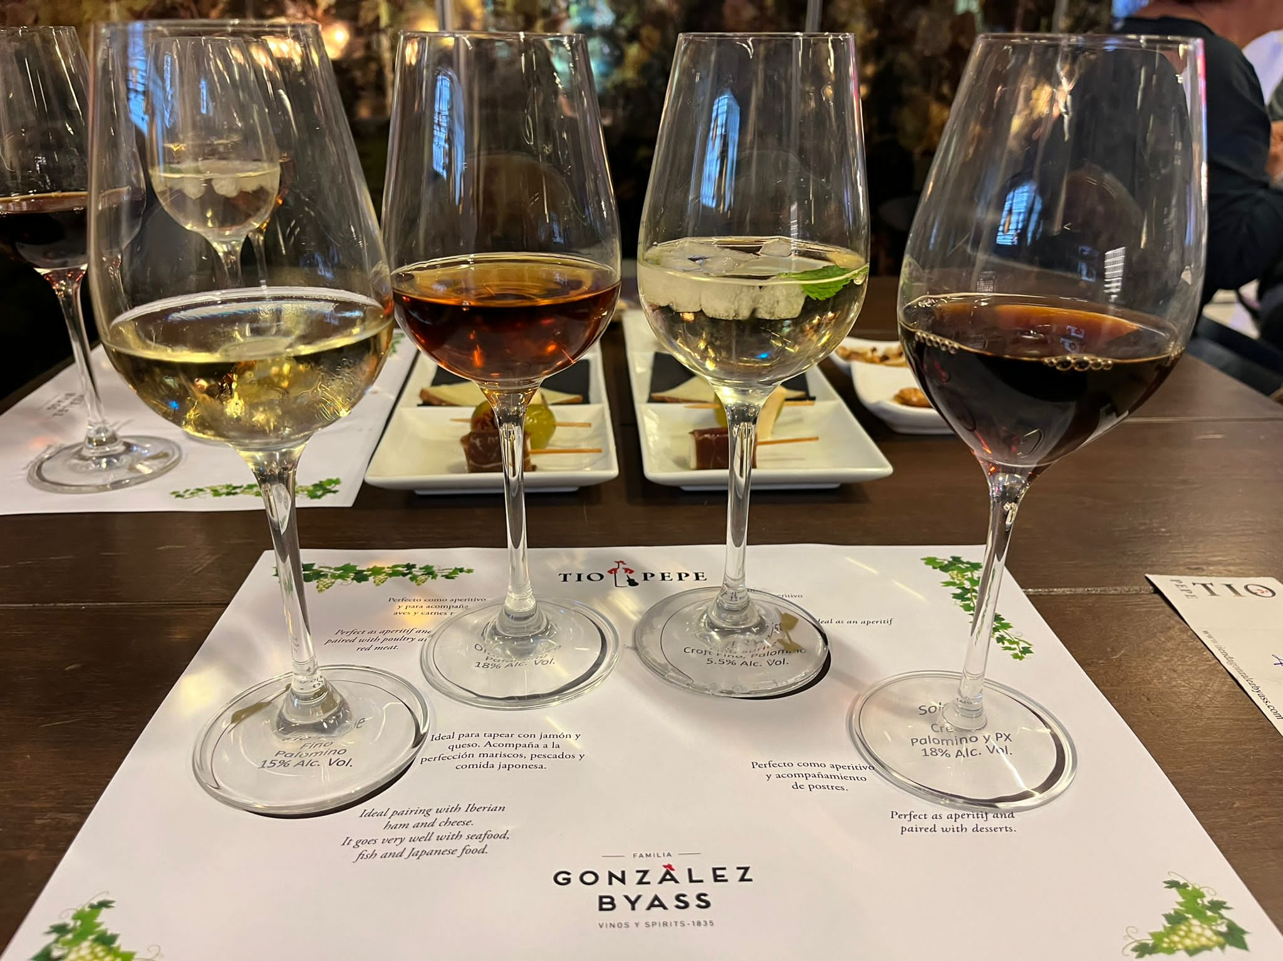
Flor
Op de Fino Sherry ontwikkelt op een natuurlijke wijze ’flor’.
Dit is een laag gistcellen, waardoor er geen zuurstof bij de wijn komt.
De wijn is licht van kleur blijft.
De smaak is fris.
Op de Oloroso Sherry komt geen ‘flor’.
Deze wijn krijgt een hoger percentage alcohol, waar de ‘flor’ niet tegen bestand is.
De Olorosso wijn ontwikkelt zich door zuurstof.
Door deze vorm van rijping zijn er oxidatieve aroma’s en is ronder dan de Fino wijn.
Fotograaf: Maarten Niland

Slide 9
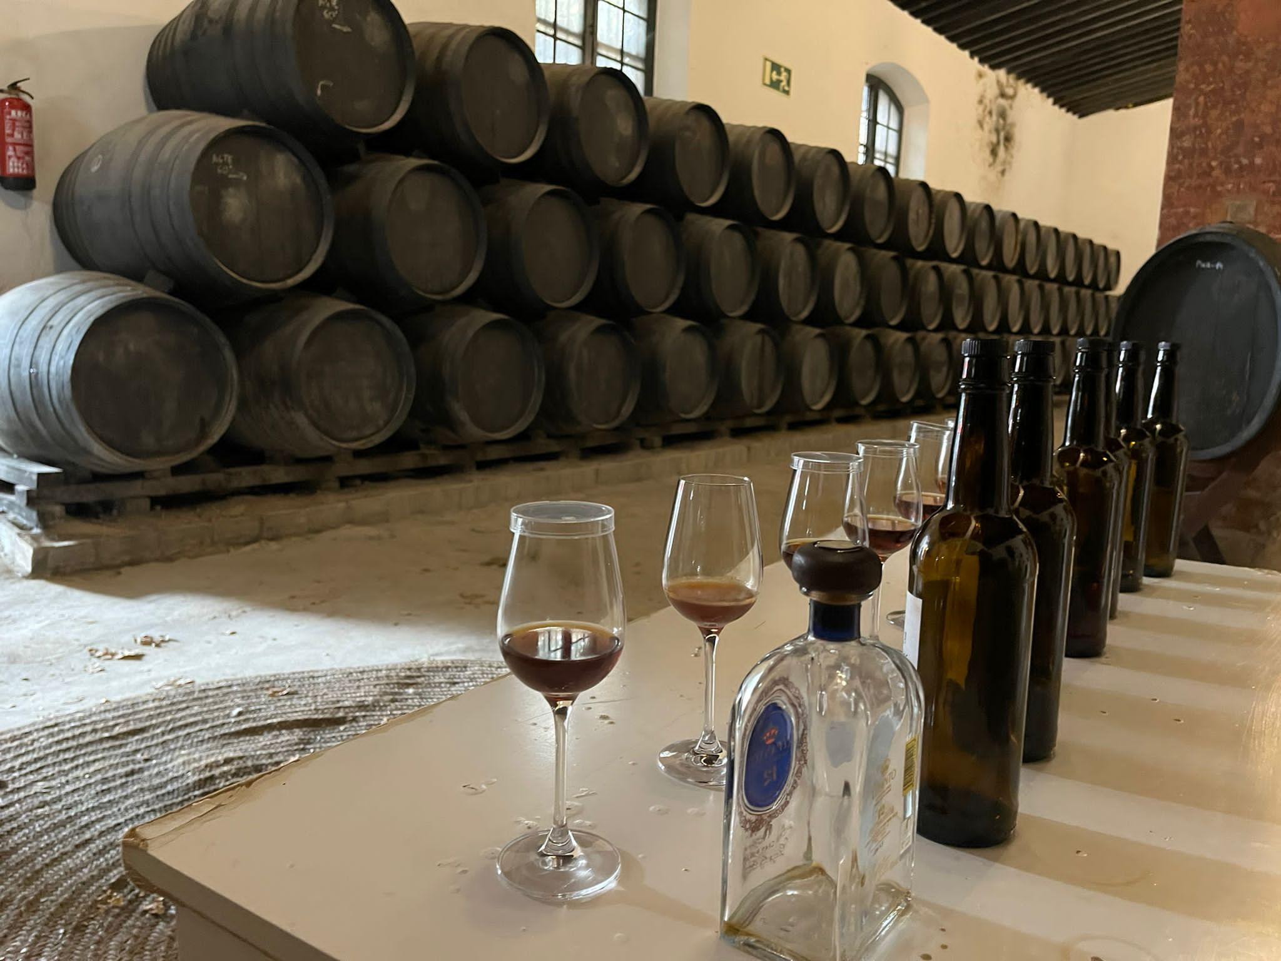
Solerasysteem
Solerasysteem is een rijpingsproces van Fino en Oloroso.
Een rijpingssysteem dat is opgebouwd uit opgestapelde vaten, die met slangen verbonden zijn aan elkaar. Op de bovenste vaten (de criaderas ) liggen de jongste wijnen en onderaan (Solera = suelo = bodem) de oudste wijnen. Wanneer er sherry afgetapt wordt van de onderste vaten, dan wordt de inhoud van die vaten gelijk aangevuld door de vaten die er boven liggen. Die vaten worden worden weer aangevuld door de vaten die daar weer boven liggen.
Fotograaf: Maarten Niland
Voordelen van deze rijping van een solerasysteem, is dat de de sherry constant is.

Slide 10
Verschillende typen Sherry
Van droog naar zoet.
Fino Lichtgeel, droog, fris, amandelsmaak, Rijping onder een gistdeken van flor) (15% alc) serveren: 6-8 graden.
Manzanilla Strogeel, soort fino, Kruidig, droog, kamilleziltig, licht, fris, droog (15% alc), serveren: 6-8 graden.
Amontillado Ambergeel, hazelnootsmaak, (16%-20% alc), serveren: rond 16 graden.
Palo Cortado Tussenvorm (sherry 3 en 5), complex, lichter, citrus en eleganter dan sherry 5,
(18%-20% alc.), serveren rond 14 graden.
Oloroso Amber- mahoniekleurig, walnoot, volle sherry (17%-22% alc.), serveren: 12-16 graden.
Medium Dry Amberkleur, Blend van Amontillado en PX, suikergehalte 5-45 g/l.
(15%-17,5% alc.)
7. Pale Cream Bleekgele kleur, blend van fino en ingekookte most, lichtzoet, sterke aroma, lichte noten- en honingsmak, Suikergehalte: 45-115 g/l. (17,5% alc.)
8. Medium Sweet Amberkleur, blend van Amontillado of Oloroso met PX, (15%-17,5% alc.)
9. Cream Sherry Zeer bruin van kleur, mengsel van Oloroso en Pedro Ximénez, noten, rozijnen zacht-zoet, suikergehalte: 115-140 g/l. (15,5%-20% alc.)
PX Donker van kleur, krachtig en vol, chocola, zeer zoet, lichte aroma van rozijnen, stroperig, suikergehalte: meer dan 220 g/l(17% alc.), serveren: 8-10 graden
Geel geaccentueerd zijn de sherry’s die wereldwijd het meest verkocht worden. Achtereenvolgens: Cream, Medium, Manzanilla en Fino.

Slide 11
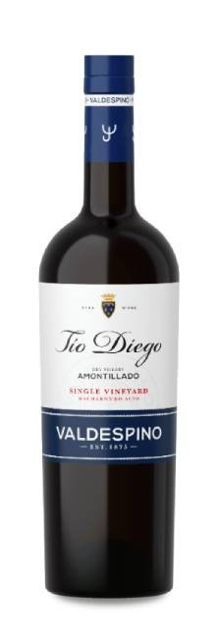
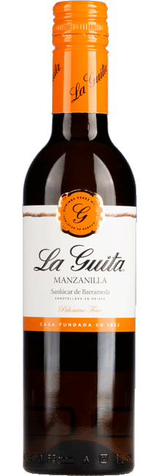
Sherry’s die we gaan proeven
€11,90
€6.90
€20,90
€12,50
€ 20,90
€ 21,75

Slide 12
La Guita Manzanilla
La Guita is Manzanilla sherry.
De kleur: Helder licht geel
Aroma’s: Intense aroma’s van appels, vijgen en kruiden.
De smaak: Beendroog, appel, kamille, amandel, ziltig, frisheid en licht bitter.
Alcohol: 15%
Regio: Sanlucar de Barrameda
Druiven: Palomino Fino
Wijnhuis: Domingo Perez Marin
Volume: 0.75 l.
Afsluiting: Draaidop
Wijn/spijs : Zoute haring
Wijnjaar: 0

Slide 13
Tenido Dry
Type: Fino. Mild droge sherry met de karakteristieke
Aroma’s: Nootachtige aroma's Regio: Jerez. Wijngaarden met albariza, kalkrijke bodem.
Wijnhuis: Williams & Humbert Volume: 0.75 l. Afsluiting: Draaidop Aroma’s: Smaak van amandel en hazelnoot en een vleugje mineraliteit. Wijn/spijs: Als aperitief, bij gezouten amandelen, olijven en bij rauwe ham, sushi en lichte gerechten uit de Aziatische keuken. Druivenras(sen): Palomino Wijnjaar: 0
Alcohol percentage: 15%

Slide 14
Valdespino Amontillado Tío Diego
Type Sherry Amontillado. Zeer droog en vrij hoge zuurgraad.
De druiven zijn met de hand geoogst. Fermentatie vindt plaats in Amerikaanse eiken vaten op een temperatuur van 15 graden. De sherry rijpt daarna 10 jaar op vat en 8 jaar onder oxidatieve veroudering.
Kleur: Amber geel met oranje gloed
Aroma’s: Aroma's van gist en noten (hazelnoot) zijn te herkennen met een elegante toets van toffee, butter scotch en zoete kruiden.
De smaak: Nootachtige tonen als hazelnoten en amandelen en mediterrane kruiden, karamel en hints van lijnzaadolie. Rond, flor tonen: hooi en struikgewas. En oxidatieve hints en met bittere afdronk: Citroenschil.
Alcohol: 18%
Regio: Een wijngaard in Pago Macharnudo Alto in Jerez de la Frontera
Druiven: Palomino Fino
Wijnhuis: Valdespino
Volume: 0.75 L
Wijnspijs: Zoute haring, soepen, artisjokken.
Wijnjaar: 0

Slide 15
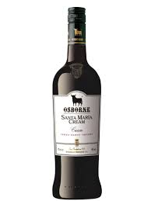
Osborne Sherry Santa Maria Cream
Type: Medium zoet en elegant. Regio: Jerez.
Aroma’s: Krenten, rozijnen, stroop, karamel en vanille, chocolade, noten en specerijen
Wijnhuis: Williams & Humbert Volume: 0.75 l.
Kleur: Donker mahoniekleur Afsluiting: Draaidop Wijn/spijs: Chocolade ijs, gebak, gedroogd fruit en noten.
Druivenras(sen): Palomino Fino en Pedro Ximénez Wijnjaar: 0
Alcohol percentage: 19%
"Medium dry” heeft het bereik van de hoeveelheid suikergehalte, dat tussen de 5 en 45 gram per liter is.
"Medium Sweet” is een blend dat een suikergehalte heeft tussen de 45 en 115 gram suiker per liter.
Medium sherry heeft een breed scala aan varieteiten van "droog" naar zoet. als "Medium dry".
Medium sherry ontstaat door aan een droge sherry een beetje donkerbruine PX-sherry toe te voegen.

Slide 16
Valdespino - Pedro Ximenez El Candado
Type zoete wijn
Restsuiker: 400 g/L
Kleur: donker mahonie bruin.
Aroma’s: complex met smaken van rozijnen, dadels, chocolade, noten, vijgen en dadels Cuvée: Mono variëteit
Alcohol: 17%
Regio: Jerez de la Frontera
Druiven: Pedro Ximénez
Wijnhuis: Valdespino
Volume: 0.75 L
Wijnspijs: Zoet, chocola, blauw aderkaas, noten, vijgen en dadels.
Wijnjaar: 0

Slide 17
Viña98 Alvaro Domecq
Type dessertwijn
Regio: Jerez de la Frontera
Restsuiker: 400 g/L
Kleur: donker mahonie bruin.
Aroma’s: Rozijnen, vijgen, noten, toffee, ahornsiroop, drop, chocolade
Cuvée: Mono variëteit
Alcohol: 15%
Druiven: Pedro Ximénez
Wijnhuis: Alvaro Domecq
Volume: 0.75 L
Afsluiting: Kurk
Wijnspijs: Zoet, chocola, blauw aderkaas, noten, vijgen en dadels.
Wijnjaar: 0

Slide 18
Nuttige informaties
https://www.youtube.com/watch?v=iKJUlXsv3Gg
https://www.sherry.wine/nl/sherry-wijnen/speciale-catagorien
https://wijnstudio.nl/app/uploads/2022/01/Aromacirkel-Sherry-NL.pdf
Youtube over sherry:
VOS en VORS plus solera systeem.
2. Speciale categorieen door Jeroen Bronkhorst.
3. Aromacirkel sherry van wijnstudio

